Slide 1
Муниципальное казенное дошкольное образовательное учреждение «Кетовский детский сад общеразвивающего вида № 4»
Конкурс медиапрезентаций
«Наша дошкольная жизнь».
Номинация: «Растем здоровыми».
Тема: «Развитие мелкой моторики у дошкольников в системе логопедической и психологической работы в ДОУ»
Тихонова Надежда Михайловна-
учитель-логопед, 2 категория
Ботникова Наталья Юрьевна –
педагог-психолог, 2 категория

Slide 2
Уровень развития мелкой моторики пальцев рук- один из важнейших показателей готовности ребенка к обучению в школе. Дети с развитой мелкой моторикой имеют хорошую память, внимание, развитое логическое мышление. В школе, на первом этапе обучения, многие дети, как правило, испытывают затруднения с письмом: быстро устает рука, теряется рабочая строка, дети неправильно держат ручку, линии оказываются «дрожащими», нажим неравномерный, буквы получаются разного размера, расстояние между буквами не выдерживается, дети не ориентируются на листе бумаги, не укладываются в общий темп работы. Недостаточное развитие мелкой моторики, зрительного восприятия может привести к возникновению у ребенка негативного отношения к письму. Поэтому необходимо уже в дошкольном возрасте развивать механизмы, необходимые для успешного овладения письмом, создать навыки ручной умелости.
Кроме того, уровень развития речи детей находится в зависимости от степени сформированности тонких движений пальцев рук. Тренируя пальцы, мы оказываем мощное воздействие на работоспособность коры головного мозга и развитие языкового аппарата.
Учеными доказано, что совершенствование мелкой мускулатуры руки влияет на речевое развитие и формирование мыслительных операций. Поэтому для развития навыков ручной умелости детей с речевыми нарушениями необходимы особые условия. Исходя из этого, у нас возникла идея создания общего образовательного пространства в кабинете логопеда и психолога по развитию мелкой моторики рук.
Основная задача - развитие мелкой моторики, подготовка руки к письму, формирование базовых графических навыков, развитие речи.

Slide 3
Распределение игр и упражнений по моторике
Виды игр и упражнений
Статичес- кие | Динамичес- кие | Познава-тельные | С предметами | На ориентировку в пространстве | Самомассаж | Речедвигатель-ная гимнастика
Где используется
Индивидуальная работа с детьми | Подгрупповая работа с детьми | Работа с родителями | Работа с педагогами
Как используются
Показ предметов и явлений руками | Рассказывание стихов руками | Работа в рабочей тетради | Концентра- ция внимания | Физкульт минутки | Релаксация | Разминки | Тренинги
Взаимосвязь
С воспитателями
Со специалистами ДОУ
С родителями
Со школой

Slide 4
Средства развития мелкой моторики
Природный материал
Пластилин
Бумага
Крупа, бусы, пуговицы
Нитки, тесьма, веревки, шнурки, ткани
Песок
Карандаши, счетные палочки

Slide 5
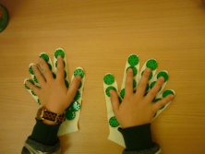
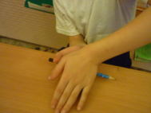
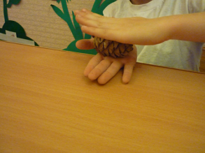
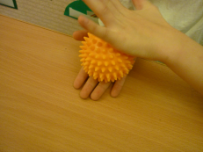
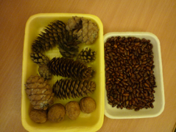
Самомассаж рук
Цель и задачи: Развитие силы рук.
Воздействие на речевые зоны через самомассаж ладоней. Предоставление ребенку разнообразных тактильных ощу­щений. Материалы: Самомассаж внутренней поверхности ладоней можно проводить с использованием различных предметов: карандашей с гладкой и ребристой поверхностью; пластмассовых, резиновых, деревянных шариков с гладкой и ребристой поверхностью и иппликатора Кузнецова.
Фото: самомассаж с помощью
карандаша
мяча
иппликатора
фасоли
орехов, шишек

Slide 6
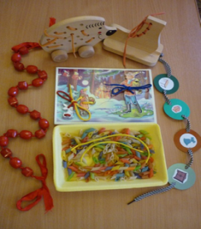
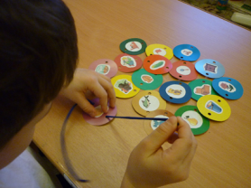
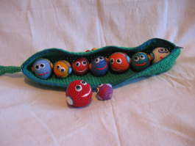
Дидактические игры с различными предметами и материалами
Цели и задачи
Развитие согласованных движений обеих рук.
Развитие точных и дифференцированных движений ки­стей и пальцев рук.
Формирование ручных умений: расстегивание и застегивание липучек, кнопок, пуговиц, молний; умение пользоваться игрушечной иголкой.
Развитие осязания.
Развитие речи, мышления и воображения. Материалы
Предметы, игрушки и материалы подбираются в соответствии с целью задания.
Методы обучения
Показ действий.
Действия руками ребенка.
Поэтапная словесная инструкция.
Игра «Веселые горошинки»
Дидактическая игра
«Логопедические бусы»
Цель: упражнять в застегивании
кнопок, замков

Slide 7
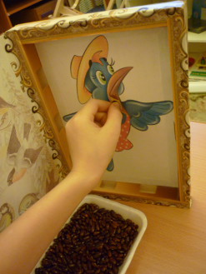
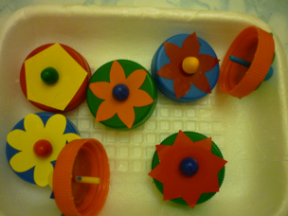
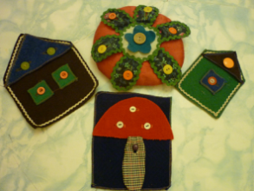
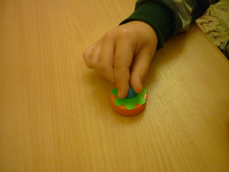
Игры с предметами
Игра
«Накорми сороку»
Игра «Волчок»
Упражнение «Застежки»

Slide 8
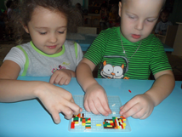
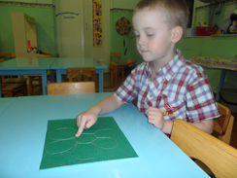
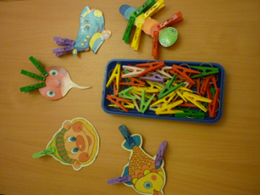
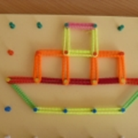
Игры с предметами
Игры с мозайкой
«Ниткопись»
Игры с прищепками

Slide 9
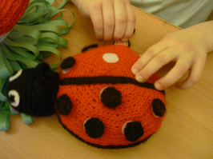
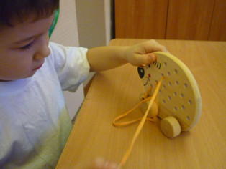
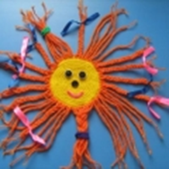
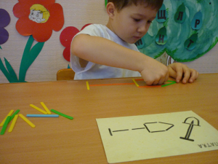
Игры с предметами
Упражнение «Липучки»
Упражнение «Шнуровка»
Упражнение «Плетение косичек»
Игры с палочками

Slide 10
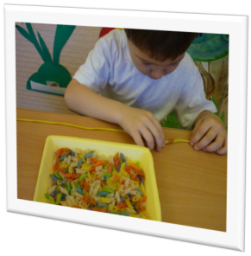
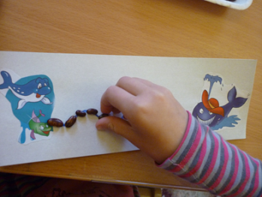
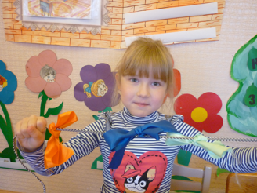
Игры с предметами
Упражнение
«Собери бусы
из макарон»
Упражнение
«Выложи дорожку»
Упражнение
«Завяжи бантик»

Slide 11
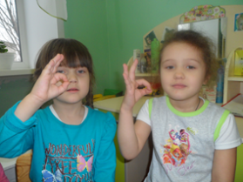
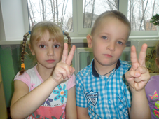
Пальчиковые игры и упражнения
Цели и задачи
Развитие согласованных движений обеих рук
Развитие точных и дифференцированных движений кистей и пальцев рук.
Развитие речи, внимания.
Методы обучения
Показ действий.
Действия руками ребёнка.
Самостоятельные действия ребёнка.
Пальчиковые игры

Slide 12
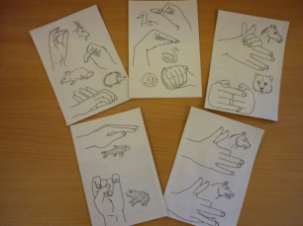
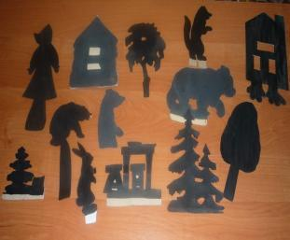
Теневой театр
Цели и задачи
Развитие точных и дифференцированных движений кистей и пальцев рук.
Развитие согласованных движений обеих рук.
Развитие речевых центров головного мозга. Материалы
Настольная лампа.
Методы обучения
Показ действий.
Действие руками ребенка.
Организация занятий
Направьте свет настольной лампы на стену и покажите несколько простых фигур.
Желательно, чтобы дети сидели на стульчиках на расстоянии 3—4 м от стены (чтобы получить тени желаемого размера).
Когда дети привыкнут к теням, можно предложить им изобразить простые фигурки самостоятельно.
Чтобы заинтересовать детей, надо придумать интересный сюжет игры. Желательно показывать фигурки не в тишине, а сопровождать показ рассказом или музыкой.

Slide 13
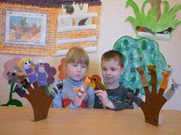
Пальчиковый театр
Цели и задачи
Развитие точных и дифференцированных движений кистей и пальцев рук.
Развитие согласованных движений обеих рук.
Развитие речевых центров головного мозга.
Методы обучения
Показ действий.
Действие руками ребенка.

Slide 14
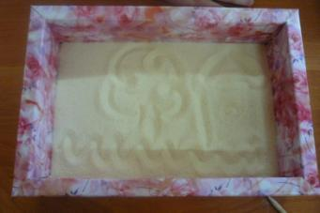
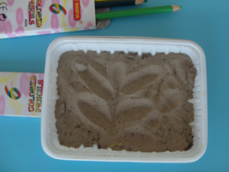
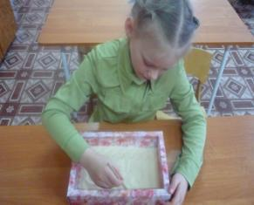
Рисование
Рисование – занятие, любимое всеми детьми и очень полезное. И не обязательно рисовать только карандашом или кистью на бумаге или картоне. Можно рисовать на снегу и песке, на запотевшем окне и асфальте. Полезно рисовать пальцем, ладонью, палочкой, делать отпечатки кусочком ваты, скомканной бумаги.

Slide 15
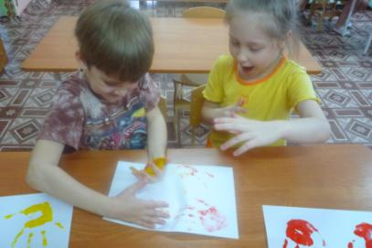
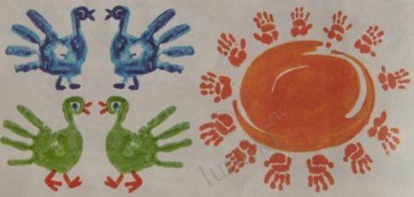
Нетрадиционное рисование
Вау!!!!!!

Slide 16
подготовка руки к письму для развития графического навыка следует использовать:
Графический диктант
Силуэтные штриховки
Копирование узоров
Рисование линий: прямые и фигурные дорожки
Рисование линий: по точкам, контурам, клеточкам

Slide 17
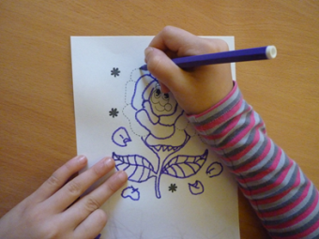
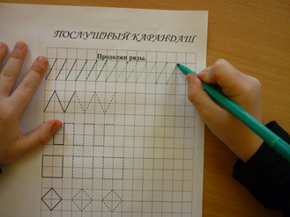
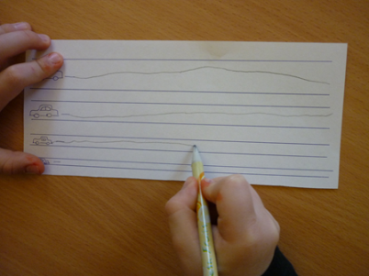
Люблю рисовать по точкам
Подготовка руки к письму
И мне тоже!
Как мне нравиться работать в прописях

Slide 18
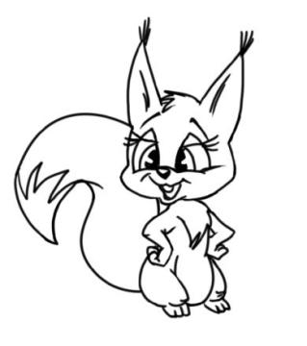
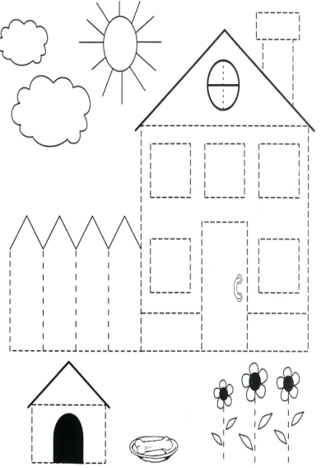
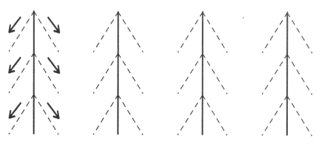
Подготовка руки к письму

Slide 19
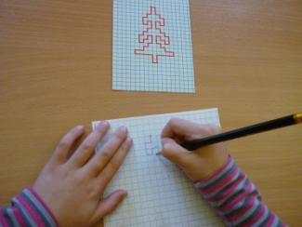
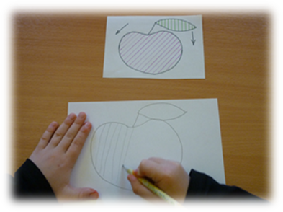
Подготовка руки к письму
Рисунки по клеточкам
Штриховка

Slide 20
Упражнения по развитию мелкой моторики приносят тройную пользу ребенку:
во- первых, кисти рук приобретают хорошую подвижность, гибкость, исчезает скованность движений руки, подготавливают к овладению письмом;
во- вторых, формируют у него художественный вкус, что полезно в любом возрасте;
в-третьих, доказано, что развитие рук связано с развитием речи и мышления ребенка.

Slide 21
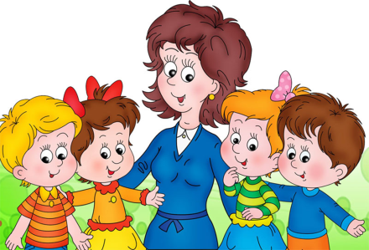
Надеемся, что
наши идеи
вам понравятся

